Slide 1


俄乌局势激发通胀预期，行情整体上涨
2021年3月4日
衡焱 投资咨询证号：Z0016768 从业资格证号：F03090081
钱龙 从业资格证号：F3077614

Slide 2

一周价格观察（周五数据）
品种 | 主力合约收盘（涨跌） | 现货价格（涨跌） | 基差 | 月差
螺纹 | 4901(+21） | 4900（-20） | 99 | 187
热卷 | 5210(-39） | 5180（-20） | -30 | 224
铁矿 | 812.5(+12） | 985（+35） | 222.5 | 19
焦炭 | 3585(+13.5） | 3500（+250） | -85 | 245
焦煤 | 2868.5(-14) | 2800（0） | -68.5 | 250.5
预计下周市场强弱顺序：焦煤、热卷、螺纹、焦炭、铁矿
价格因子分析
品种 | 供应 | 需求 | 库存 | 基差 | 价格水平
螺纹 | 两会期间唐山限产不及预期，供应偏多 | 需求恢复持续偏缓 | 保持累库状态，边际放缓 | 贴水 | 正常
热卷 | 产量迅速恢复 | 需求回升迅速，接近同期高位 | 库存开始进入去库状态 | 平水 | 正常
铁矿 | 海外发运平稳小幅增长，到港回落 | 钢厂需求渐强，两会期间限产不及预期 | 港库去库边际放缓 | 贴水 | 偏高
焦炭 | 焦化厂复产放缓，低利润压制情绪 | 钢厂存在加速复产预期，已经开始补库 | 焦化厂库加速回落 | 升水 | 偏高
焦煤 | 外矿发运处于低位，结构性紧张问题依然存在 | 焦化厂、钢厂均开始补库 | 库存处于同期低位 | 升水 | 正常

Slide 3
逻辑及策略
本周黑色市场受外围局势影响，各品种走势均较为强势。螺纹钢5天均收阳，铁矿反弹接近下跌前的高点，两焦持续上涨创新高。 螺纹钢方面，本周螺纹产量增加16.73万吨至290.28万吨；社库环比增加35.16万吨至1000.44万吨；厂库环比减少0.41万吨至320.3万吨；表需环比增加66.54万吨至255.53万吨。螺纹产量连续第三周上升，总库存连续第十周增加，不过增幅大幅收窄，厂库还略有下降，表需环比大幅回升，数据基本符合预期。近期俄乌战争局势影响黑海——亚速海海运通道，欧洲板材供应受阻，同时原油价格上涨导致同涨预期大大增强，首次影响本周热卷涨势较强，而螺纹由于下游复工依然缓慢，主要跟涨为主。预计继续保持震荡偏强。 铁矿方面，247家钢厂的高炉开工率74.72%，环比增加1.29%，比去年同期下降14.21%；日均铁水产量219.79万吨，环比增加10.91万吨，同比下降26.26万吨。全国45个港口进口铁矿库存为15854.52万吨，环比降低32.05万吨；日均疏港量297.85万吨增4.06万吨。两会期间唐山地区限产不及预期。唐山市相关单位发布了3日-5日期间唐山市环保管控的具体措施。本次限产仅关停部分烧结机，对于铁水产量影响较小，铁矿石需求增长预期保持不变。基本面逐渐由弱转强，同时叠加外围局势对盘面影响，行情较热。但现货监管力度较大，继续向上存在政策风险，追高需谨慎。 焦炭方面，Mysteel统计全国230家独立焦企样本：产能利用率74.8%，周环比增2.2%；230家焦化厂焦炭库存62.4万吨减32万吨；247家钢厂样本焦炭库存733.17万吨，剪24.5万吨。焦炭第二轮提涨落地，由于目前原料煤涨幅相对焦炭价格更甚，焦企利润仍差，因此继续提涨的诉求仍高。焦企当前的产能利用率也有所恢复，但受利润拖累恢复速度并不算快，预计下周能有第三轮提涨。焦化厂库存大幅回落，但盘面已经提前反应，建议谨慎入场。 焦煤方面，昨日口岸交投氛围良好，通关车数稳步提升，市场可交易资源增多，下游询价补库意愿增强，贸易商出货压力减轻。三大主要口岸总通关车数较上周同期增82车，蒙5#精煤报价2535元/吨，柳林中硫主焦2480元/吨涨50元/吨。近期焦钢企持续去库，存在补库需求现货价格也持续上涨，中长期供需紧张。整体来看，盘面贴水窄还需谨防波动率加大的风险，整体焦煤价格趋势仍然向上。

Slide 4

螺纹供求：需求增长偏缓，库存继续累库

Slide 5
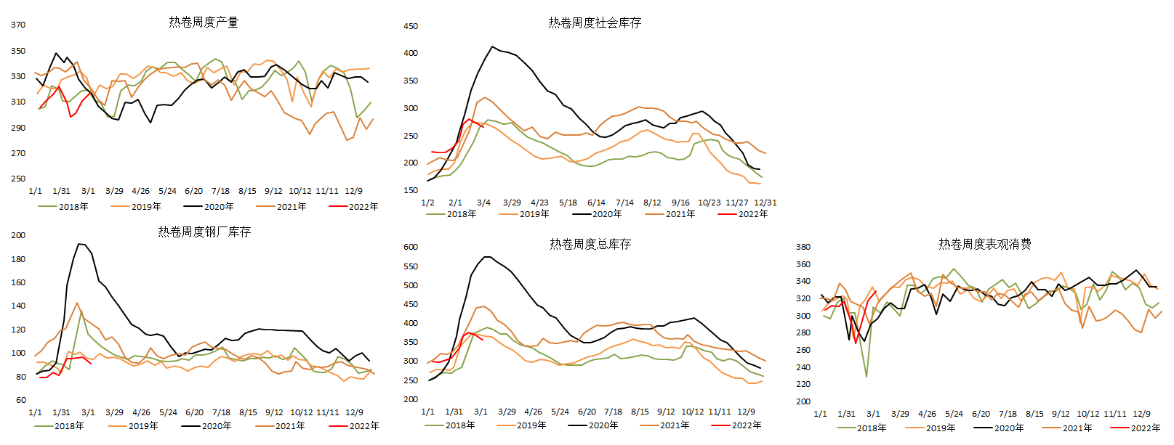
热卷供求：表需恢复至同期高位，总库开始下滑

Slide 6
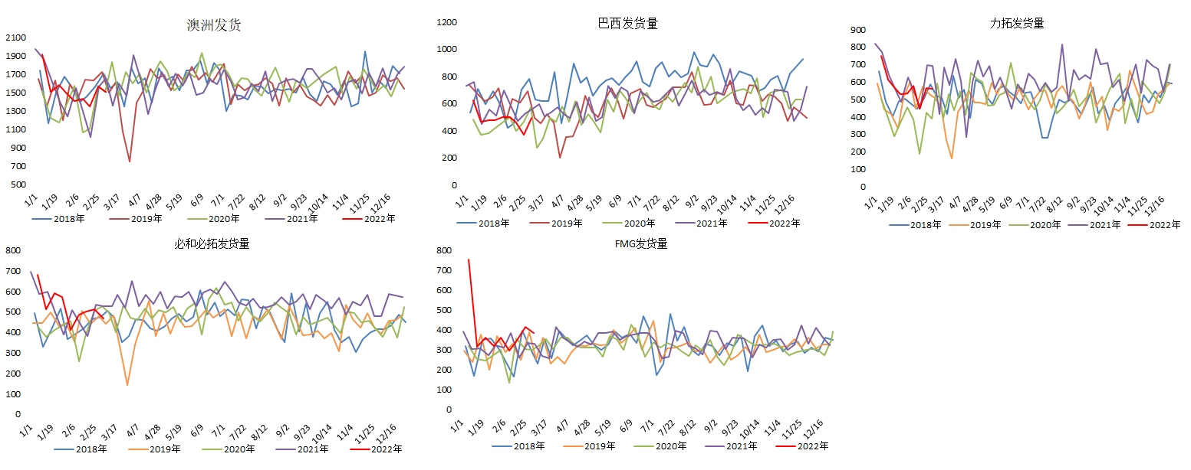
铁矿石供求：澳矿发运略降，巴西依旧处于同期低位

Slide 7
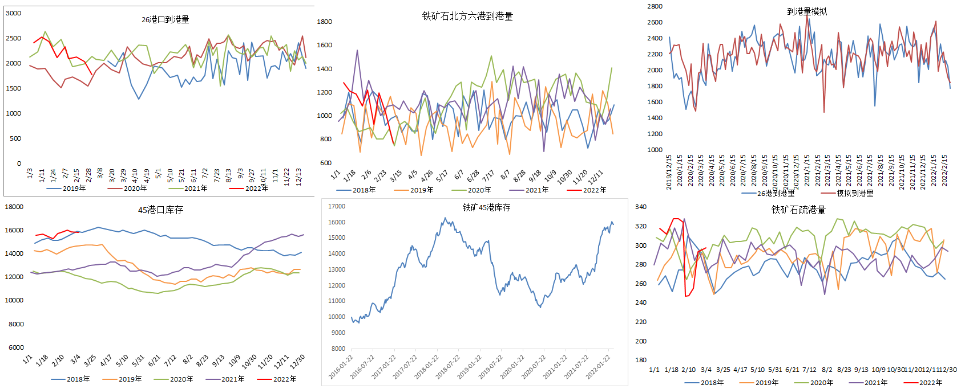
铁矿供求：港库去库放缓，到港持续下滑

Slide 8
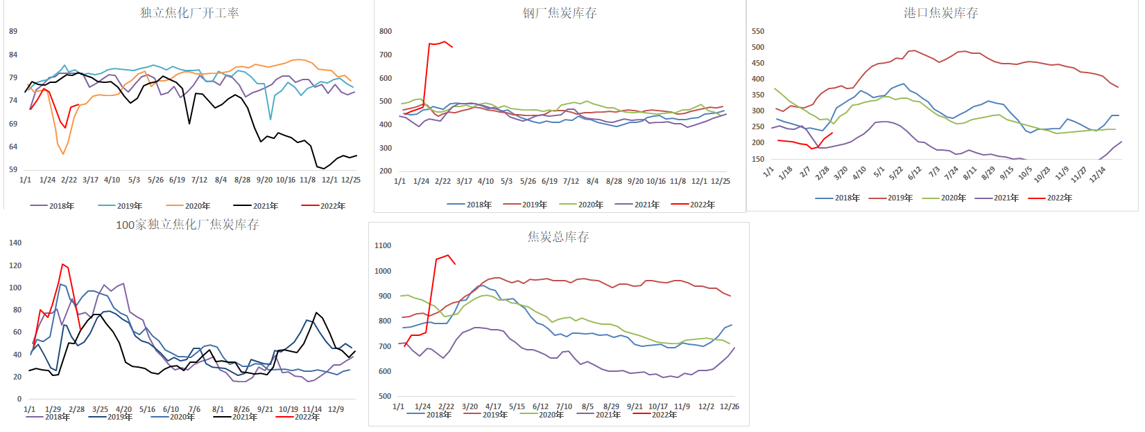
焦炭供求：焦化、钢厂库存加快回落，复产去库效果体现
注：焦化厂、钢厂样本发生变化，数据有跳涨

Slide 9
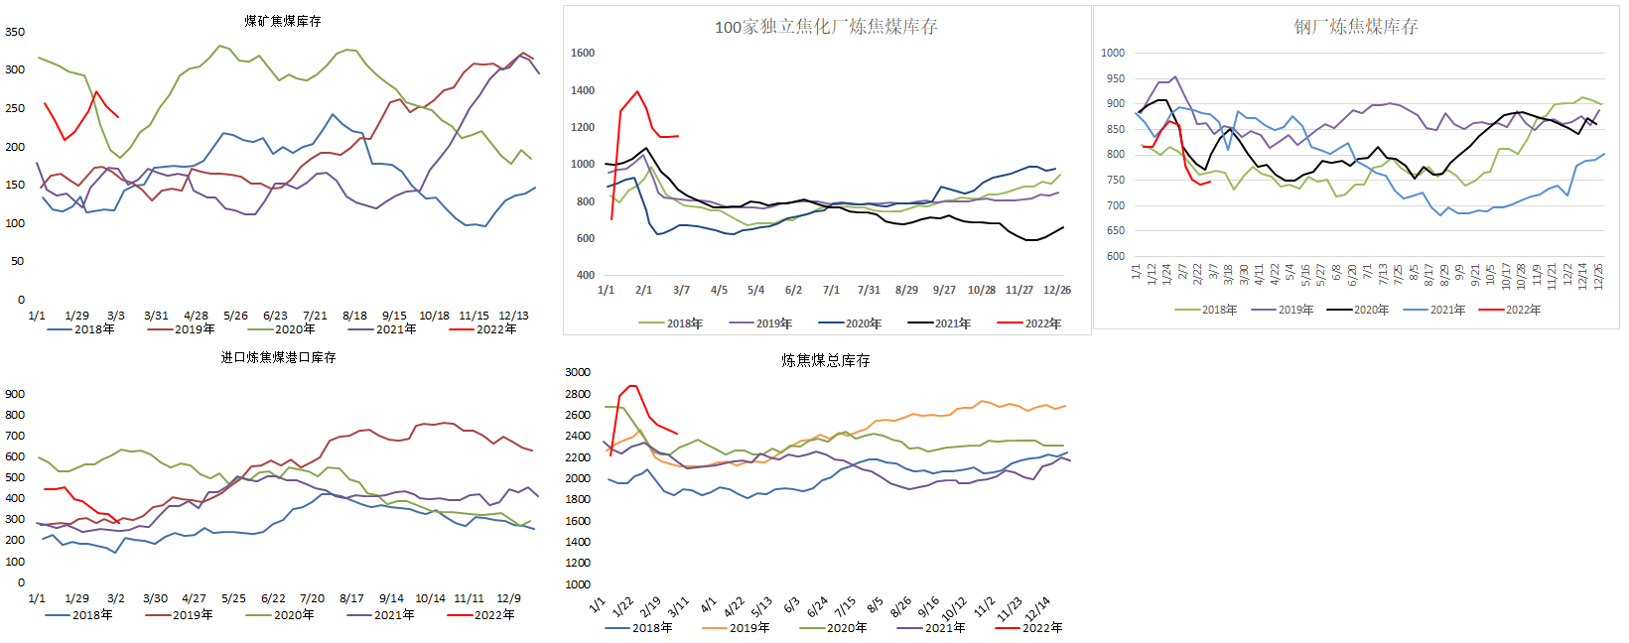
焦煤供求：钢焦厂库存稳定，焦化开工恢复一般
注：焦化厂样本发生变化，数据有跳涨

Slide 10
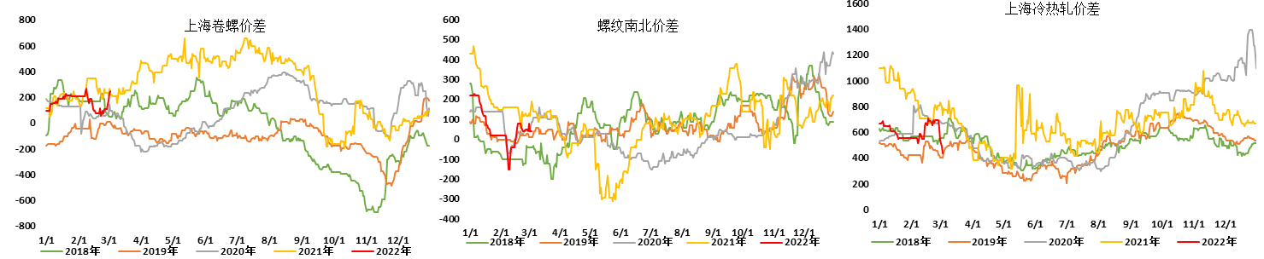
钢材价差：卷落价差快速增长，冷热轧回落

Slide 11
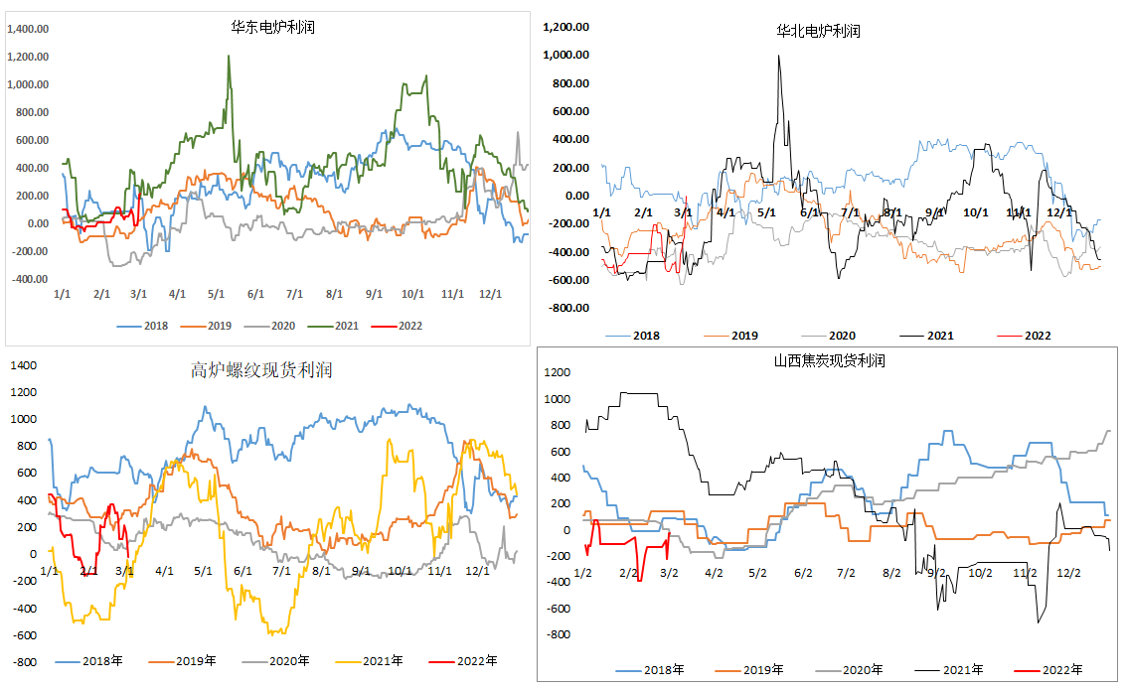
现货利润：废钢价格下滑，高炉电炉利润分化

Slide 12
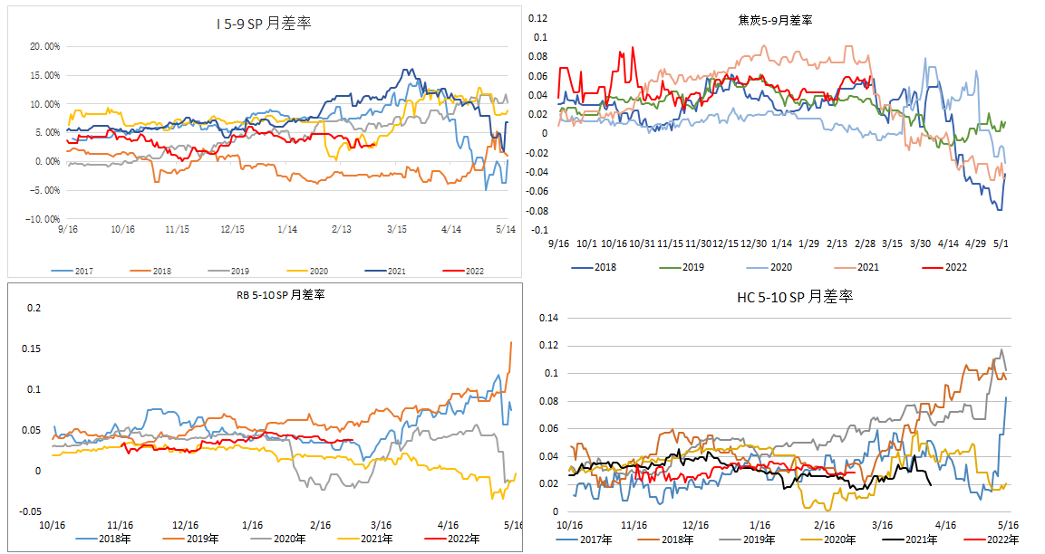
月差：月差基本保持稳定

Slide 13
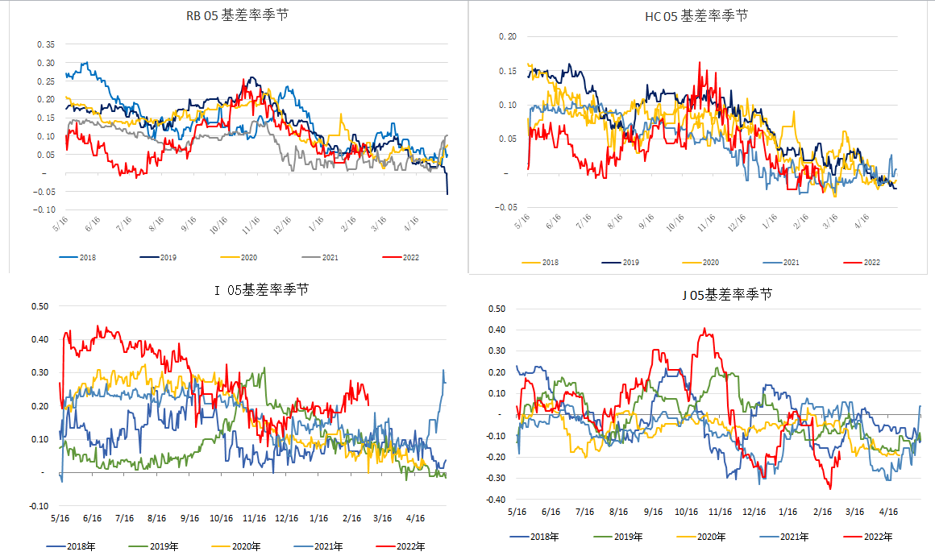
基差：焦炭升水继续回落，热卷平水转升水

Slide 14
免责声明
本报告的信息均来源于公开资料，我公司对这些信息的准确性和完整性不作任何保证，也不保证所包含的信息和建议不会发生任何变更。我们已力求报告内容的客观、公正，但文中的观点、结论和建议仅供参考，报告中的信息或意见并不构成所述品种的操作依据，投资者据此做出的任何投资决策与本公司和作者无关。

Slide 15
谢谢大家的观看
Thanks for watching.

